Slide 1
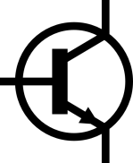



T R A N S I S T O R bipolar
Pertemuan 4
Mata kuliah Mekatronika

Slide 2
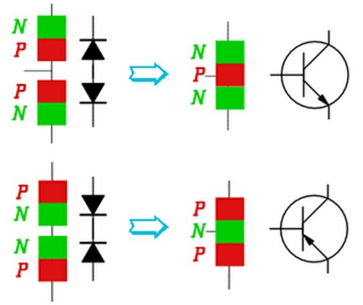
Pengertian Transistor
Transistor bipolar adalah komponen semikonduktor yang terdiri dari sebuah bahan tipe p dan diapit oleh dua bahan tipe n (transistor NPN) atau terdiri dari sebuah bahan tipe n dan diapit oleh dua bahan tipe p (transistor PNP)
Transistor adalah komponen elektronika berbahan semikonduktor yang merupakan dioda yang di pasang saling berkebalikan arah

Slide 3
Jenis & Simbol Transistor
Secara umum, transistor dapat dibedakan berdasarkan beberapa kategori, simbol, antara lain:
Materi semikonduktor: Germanium, Silikon, Gallium Arsenide.
Kemasan fisik: Through Hole Metal, Through Hole Plastic, Surface Mount, IC, dan lain-lain.
Tipe: UJT, BJT, JFET, IGFET (MOSFET), IGBT, HBT, MISFET, VMOSFET, MESFET, HEMT, SCR serta pengembangan dari transistor yaitu IC(Integrated Circuit) dan lain-lain.

Slide 4
Lanjutan...
Polaritas: NPN atau N-channel, PNP atau P-channel.
Maximum kapasitas daya: Low Power, Medium Power, High Power.
Maximum frekuensi kerja: Low, Medium, atau High Frequency, RF transistor, Microwave, dan lain-lain.
Aplikasi: Amplifier, Saklar, General Purpose, Audio, Tegangan Tinggi, dan lain-lain.

Slide 5
Lanjutan...
Jenis-Jenis Transistor dan cara kerja transistor pada umumnya dibagi menjadi dua jenis yaitu;
Transistor Bipolar (dwi kutub)
Transistor Efek Medan (FET – Field Effect Transistor)

Slide 6
Arus pada Transistor
Dari hukum Kirchhoff, diketahui bahwa jumlah arus yang masuk kesatu titik akan sama jumlahnya dengan arus yang keluar. Jika teorema tersebut diaplikasikan pada transistor, maka hukum itu menjelaskan hubungan : IE = IC + IB
Persamanaan tersebut mengatakan arus emiter IE adalah jumlah dari arus kolektor IC dengan arus base IB. Karena arus IB sangat kecil sekali atau disebutkan IB << IC,
maka dapat di nyatakan : IE = IC

Slide 7
Fungsi Transistor
Diantaranya fungsi transistor :
Penguat arus maupun tegangan
Sebagai saklar

Slide 8
Transistor sebagai Penguat
Salah satu fungsi Transistor yang paling banyak digunakan di dunia Elektronika Analog adalah sebagai penguat yaitu penguat arus, penguat tegangan, dan penguat daya.
Fungsi komponen semikonduktor ini dapat kita temukan pada rangkaian Pree-Amp Mic, Pree-Amp Head, Mixer, Echo, Tone Control, Amplifier dan lain-lain.

Slide 9
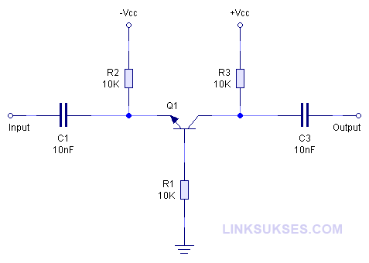
Penguat Common Base
Penguat Common Base digunakan sebagai penguat tegangan. Pada rangkaian ini Emitor merupakan input dan Collector adalah output sedangkan Basis di-ground-kan/ditanahkan.

Slide 10
Sifat-sifat Penguat Common Base:
Isolasi input dan output tinggi sehingga Feedback lebih keci.
Cocok sebagai Pre-Amp karena mempunyai impedansi input tinggi yang dapat menguatkan sinyal kecil.
Dapat dipakai sebagai penguat frekuensi tinggi.
Dapat dipakai sebagai buffer.

Slide 11
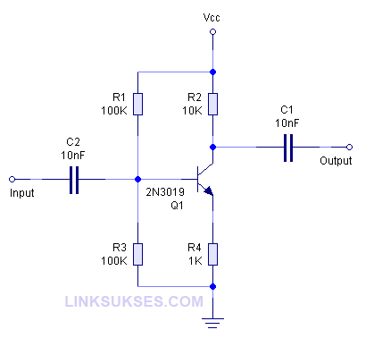
Penguat Common Emitor
Penguat Common Emitor digunakan sebagai penguat tegangan. Pada rangkaian ini Emitor di-ground-kan/ditanahkan, Input adalah Basis, dan output adalah Collector.

Slide 12
Sifat-sifat Penguat Common Emitor:
Signal output berbeda phasa 180 derajat.
Memungkinkan adanya osilasi akibat feedback, untuk mencegahnya sering dipasang feedback negatif.
Sering dipakai sebagai penguat audio (frekuensi rendah).
Stabilitas penguatan rendah karena tergantung stabilitas suhu dan bias transistor.

Slide 13
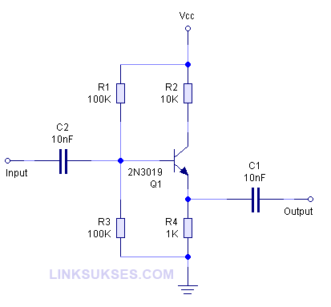
Penguat Common Collector
Penguat Common Collector digunakan sebagai penguat arus. Rangkaian ini hampir sama dengan Common Emitor tetapi outputnya diambil dari Emitor. Input dihubungkan ke Basis dan output dihubungkan ke Emitor. Rangkaian ini disebut juga dengan Emitor Follower (Pengikut Emitor) karena tegangan output hapir sama dengan tegangan input.

Slide 14
Sifat-sifat Penguat Common Collector:
Signal output dan sigal input satu phasa (tidak terbalik seperti Common Emitor).
Penguatan tegangan kurang dari 1 (satu).
Penguatan arus tinggi (sama dengan HFE transistor).
Impedansi input tinggi dan impedansi output rendah sehingga cocok digunakan sebagai buffer.

Slide 15
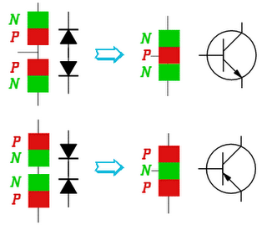
Transistor Bipolar
Transistor Bipolar adalah jenis transistor yang paling banyak di gunakan pada rangkaian elektronika. Transistor Jenis ini terbagi atas 3 bagian lapisan material semikonduktor yang terdiri dari dua formasi lapisan yaitu lapisan P-N-P (Positif-Negatif-Positif) dan lapisan N-P-N (Negatif-Positif-Negatif)

Slide 16
Lanjutan...
Transistor ini mempunyai tiga kaki (elektroda) yang yaitu basis (b), emitor (e) dan colector (c). Basis dihubungkan dengan lapisan tengah sedang emitor dan colector pada lapisan tepi.
Emitor artinya pemancar, disinilah pembawa muatan berasal.
Colector artinya pengumpul. Pembawa muatan yang berasal dari emitor ditampung pada Colector.
Basis artinya dasar, basis digunakan sebagai elektroda mengendali.

Slide 17
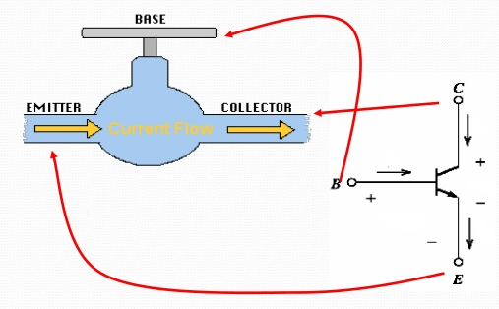
Lanjutan...

Slide 18
Lanjutan...
Dasar kerja transistor bipolar adalah sebagai regulator arus listrik atau menghantarkan arus apabila basis mendapatkan masukan atau umpan.

Slide 19
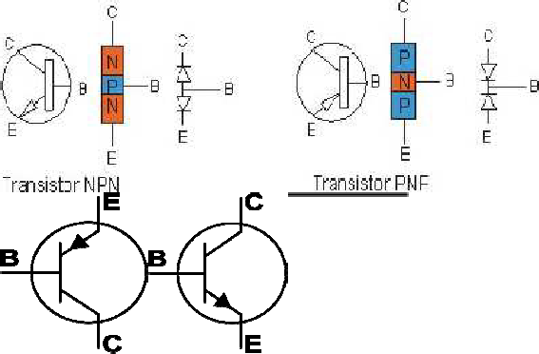
Lambang, konstruksi dan rangkaian dioda yang setara dengan transistor

Slide 20
TRANSISTOR BIPOLAR
BJT : NPN dan PNP
Transistor NPN :
  collector diberi tegangan lebih positif dari emitter.
Transitor PNP :
  emitter diberi tegangan lebih positif dari collector.

Slide 21
OPERASI TRANSISTOR NPN
Sambungan basis ke emitor bersifat seperti dioda.
  Arus basis terjadi bila tegangan basis lebih positip terhadap emiter
  Arus basis meningkat dengan cepat bila V_{BE} sekitar 0,6 V.
Pada tegangan ini transistor disebut menghantar “ON" dan arus mengalir dari kolektor ke emitor.

Slide 22
OPERASI TRANSISTOR PNP
Sambungan emitor ke basis bersifat seperti dioda.
  Arus emiter-basis terjadi bila tegangan basis lebih rendah terhadap emiter
  Arus ini meningkat dengan cepat bila V_{EB} sekitar 0,6 V.
Pada tegangan emiter-basis ini transistor disebut menghantar “ON" dan arus mengalir dari emiter ke colektor.

Slide 23
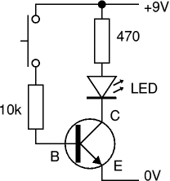
PENGUJIAN TRANSISTOR dengan rangkaian
Transistor baik bila :
saklar ditekan LED menyala
saklar dilepas LED mati.

Slide 24
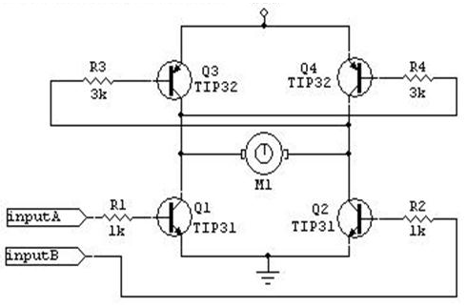
Rangkaian H Bridge

Slide 25
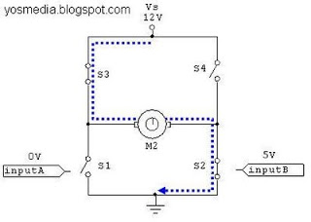
Cara kerja H Bridge

Slide 26
Cara kerja H Bridge

Slide 27
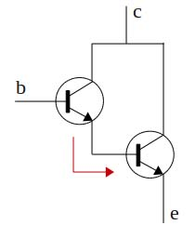
TRANSISTOR DARLINGTON
Kedua transistor disambung seperti tergambar.
Penguatan arus total adalah perkalian antara penguatan kedua transistor.
Gain transistor Darlington bisa mencapai 10000.
Transistor Darlington dijual dalam kemasan seperti transistor biasa dengan tiga kaki (B, C and E).
Transistor Darlington adalah rangkaian transistor yang terdiri dari dua buah transistor bipolar (dwi kutub) yang di sambung secara seci. Sambungan seri seperti ini untuk mendapatkan penguatan (gain) yang tinggi, karena hasil penguatan pada transistor yang pertama akan dikuatkan lebih lanjut oleh transistor kedua.

Slide 28
Tugas 4
Cari data sheet untuk Transistor TIP 41/42, perintah :
Ketika TIP 41/42 dilihat dari tampak muka tunjukan mana kaki B,C,E
Apa beda TIP 41 dg TIP 42

